Slide 1

Итоги выполнения программ
газификации и догазификации
Ленинградской области в 2025 году
Докладчик:
В.В. Степанеев
Главный инженер-первый заместитель генерального директора

Slide 2
Общая информация о ГРО АО «Газпром газораспределение Ленинградская область»
АО «Газпром газораспределение Ленинградская область» внесено в Единый государственный реестр юридических лиц 18.11.2002 за основным государственным регистрационным номером №1024702184715.
Юридический адрес – 188507, Ленинградская область, м.р-н Ломоносовский, г.п. Аннинское , г.п. Новоселье, наб. реки Кикенки, зд.3
Почтовый адрес, по которому осуществляется связь: 192148, г. Санкт-Петербург, ул. Пинегина д.4.
Руководитель организации
Генеральный директор Бузин Вячеслав Анатольевич
АО «Газпром газораспределение Ленинградская область» осуществляет Эксплуатацию взрывопожароопасных и химически опасных производственных объектов I, II и III классов опасности согласно лицензии ВХ-00-015035 13.10.2014.
Свидетельство о регистрации ОПО А20-00739 от 24 ноября 2025.
1) А20-00739-0003 Сеть газоснабжения АО «Газпром газораспределение ЛО, в том числе межпоселковая»;
Итоги выполнения программы догазификации в 2025 году

Slide 3
Общая информация о ГРО АО «Газпром газораспределение Ленинградская область»
2) А20-00739-0009 Участок транспортный;
3) А20-00739-0017 Сеть газопотребления АО «Газпром газораспределение ЛО»;
4) А20-00739-0018 Сеть газоснабжения к ОАО «Северо-Западная ТЭЦ»;
5) А20-00739-0019 Сеть газоснабжения к Киришской ГРЭС.
Общая численность АО «Газпром газораспределение Ленинградская область» на 31.12.2025 – 2270чел., в т.ч. специалистов – 673 чел., рабочих – 1044 чел. Общая численность работников АО «Газпром газораспределение Ленинградская область» занятых на опасных производственных объектах составляет - 1860 человек.
За 2025 год АО «Газпром газораспределение Ленинградская область» было транспортировано до конечных потребителей 6 982,523 млн. м.³ природного газа.
Итоги выполнения программы догазификации в 2025 году

Slide 4
Общая информация о ГРО АО «Газпром газораспределение Ленинградская область»
Характеристика системы газоснабжения природным газом.
(по состоянию на 01.01.2026)
Протяженность обслуживаемых подземных газопроводов, 14 125,02 км в том числе:
- полиэтиленовые 11 686,42 км;
- стальные 2 438,59 км;
Количество эксплуатируемых ШРП 51 737 шт. в том числе
- с пропускной способностью регулятора до 50 м3/ч 47 162 шт.;
- с пропускной способностью регулятора свыше 50 м3/ч 4 575 шт.
Количество эксплуатируемых газорегуляторных пунктов (ГРП, ГРПБ), всего 189 шт. в том числе:
- газорегуляторный пункт (ГРП) 149 шт.
- газорегуляторный пункт блочный (ГРПБ) 40 шт.
Итоги выполнения программы догазификации в 2025 году

Slide 5
Общая информация о ГРО АО «Газпром газораспределение Ленинградская область»
По итогам работы в 2025 году прирост по сравнению с 2024 годом составил:
Протяженность обслуживаемых подземных газопроводов, увеличилась на 1 782,89 км в том числе:
- полиэтиленовые 1 727,09 км;
- стальные 55,80 км;
Количество эксплуатируемых ШРП увеличилось на 10 086 шт. в том числе
- с пропускной способностью регулятора до 50 м3/ч 9 840 шт.;
- с пропускной способностью регулятора свыше 50 м3/ч 246 шт.
Итоги выполнения программы догазификации в 2025 году

Slide 6
Сведения о ходе выполнения программы газификации за 2025 г.
В рамках реализации Программы развития газоснабжения и газификации Ленинградской области 2021 - 2025 в 2025 году завершено строительство:
Межпоселковых газопроводов - 4, протяженностью 124,4 км (для газоснабжения 4 769 домовладений в 31 населенных пунктах);
Внутрипоселковых газопроводов - 26, протяженностью 80,7км (для газоснабжения 1 801 домовладений в 26 населенных пунктах);
Завершены ПИР 26 межпоселковых газопроводов и 76 внутрипоселковых газопроводов.
По итогам реализации пятилетней региональной программы газификации в Ленинградской области завершено строительство:
53 межпоселковых газопроводов, протяженностью 651 км;
148 внутрипоселковых газопроводов, протяженностью 643,6 км.
Итоги выполнения программы догазификации в 2025 году

Slide 7
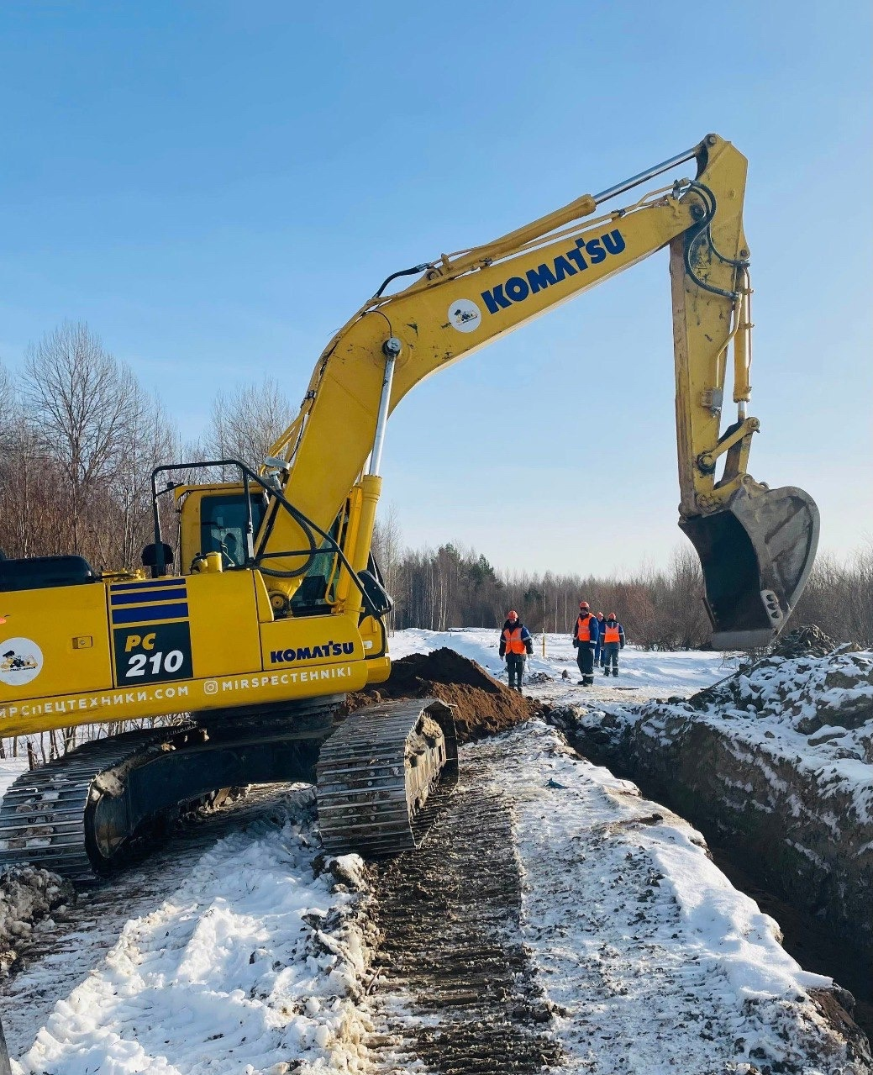
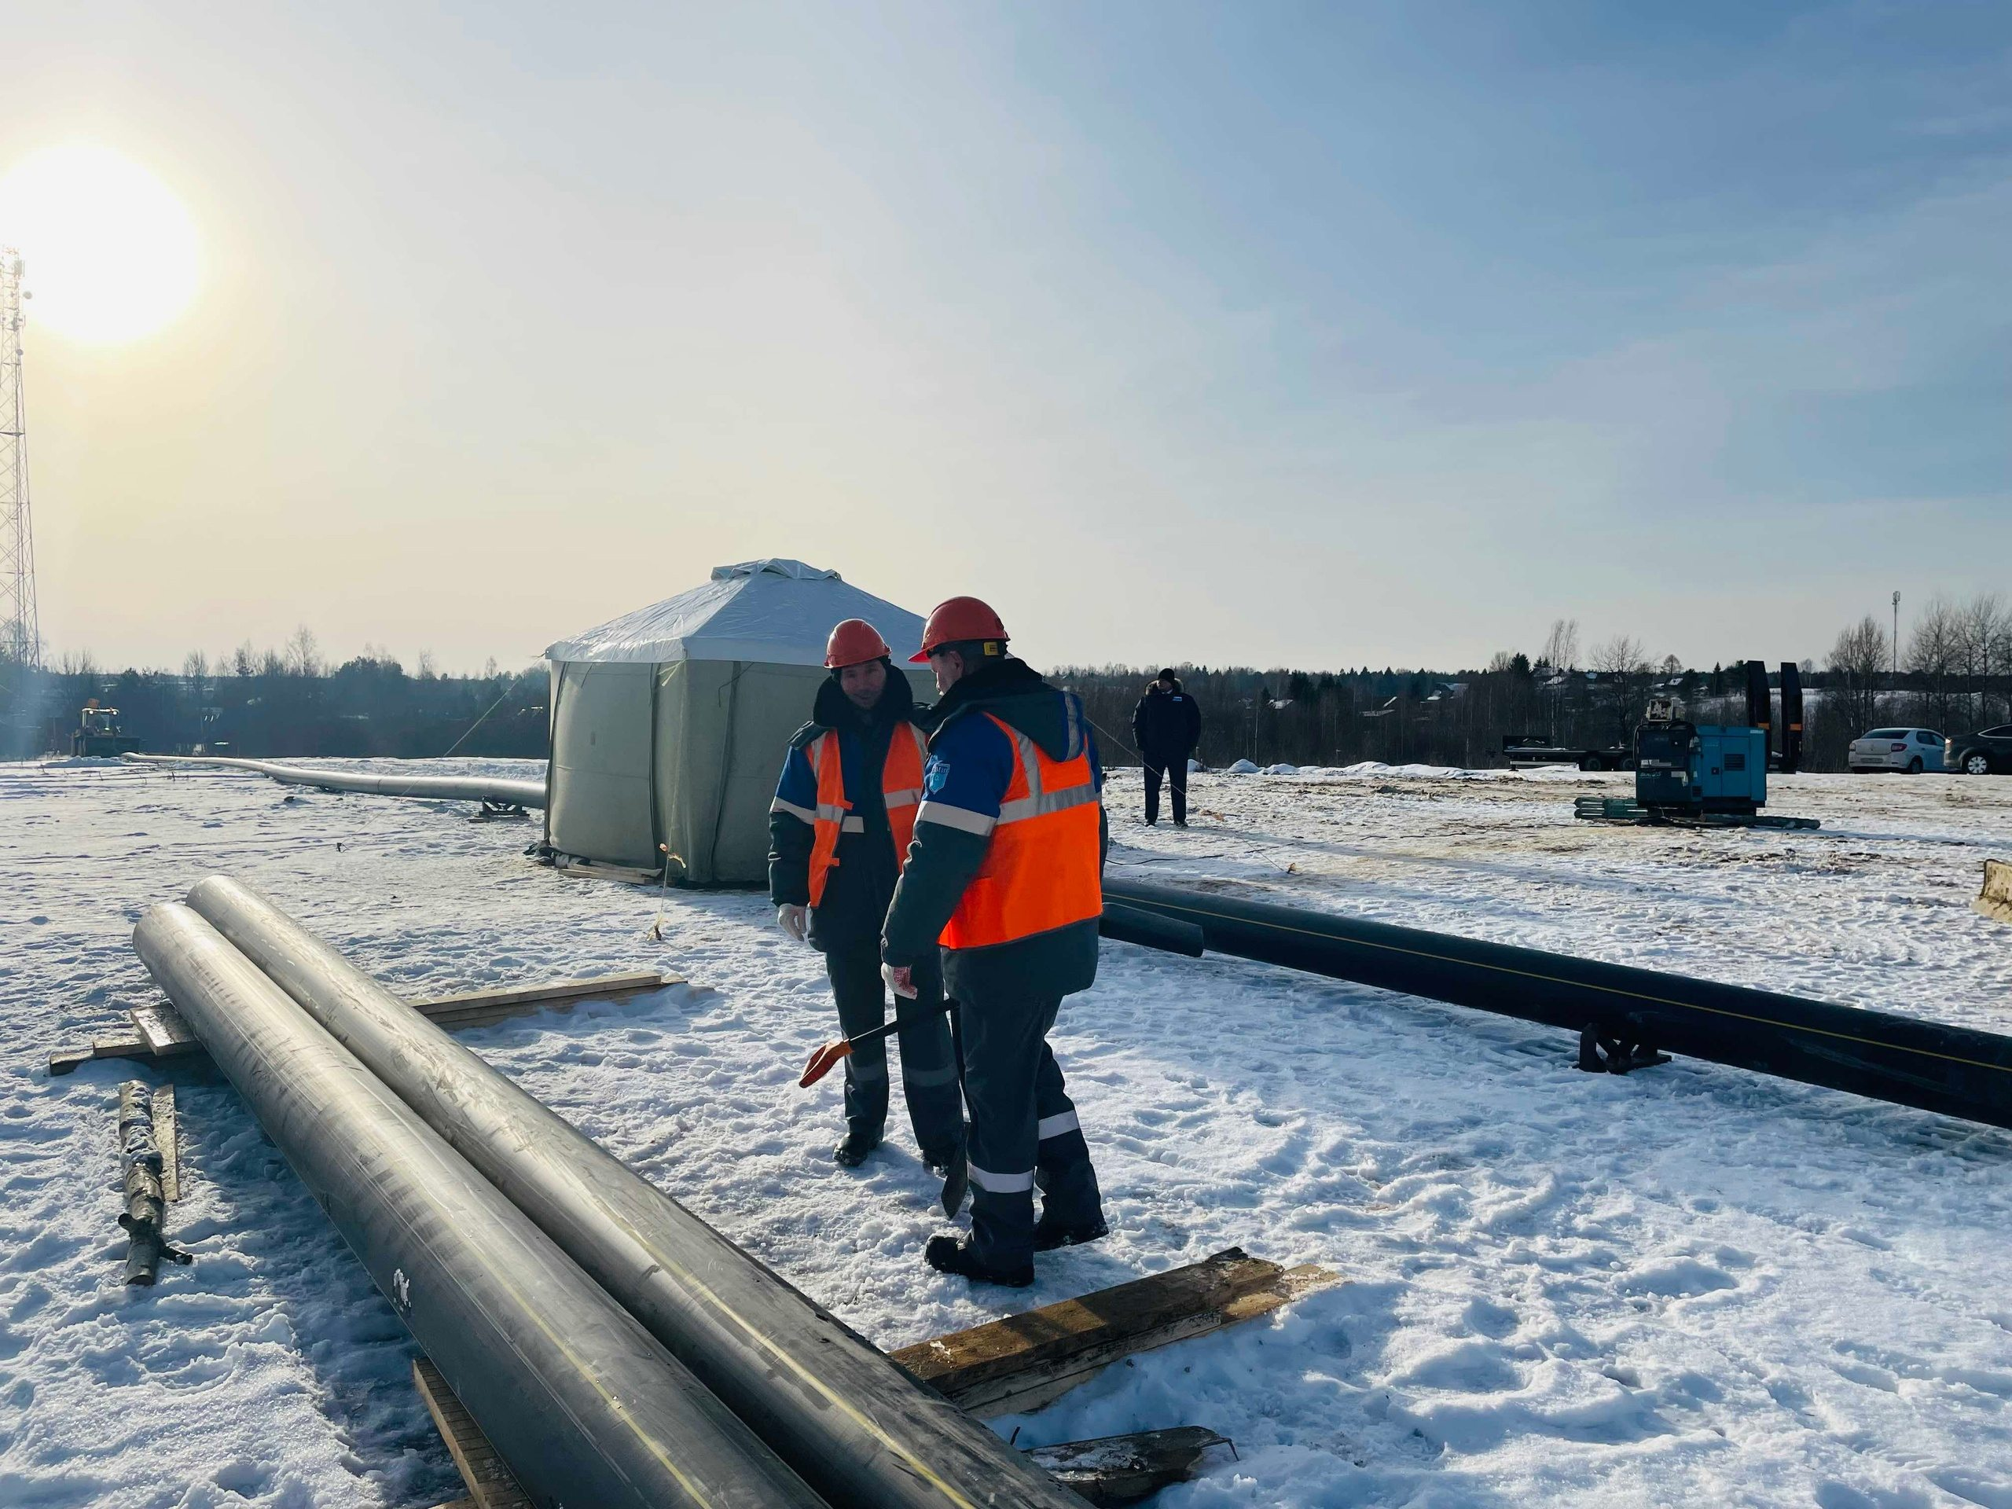
Сведения о ходе выполнения программы газификации за 2025 г.
В рамках Программы развития газоснабжения и газификации Ленинградской области на 2026 - 2030 годы продолжается строительство объектов: межпоселковых газопроводов – 104, протяженностью 1 734 км, внутрипоселковых газопроводов – 302, протяженностью 1 149 км.
Итоги выполнения программы догазификации в 2025 году

Slide 8
Сведения о ходе выполнения программы догазификации за 2025 г.
Общая протяженность построенных газопроводов
№ пп | Год | Протяженность, км.
1 | 2021 | 4,8
2 | 2022 | 180
3 | 2023 | 1 422
4 | 2024 | 686
5 | 2025 | 340
Итоги выполнения программы догазификации в 2025 году

Slide 9
Сведения о ходе выполнения программы догазификации за 2025 г.
За 2025 год Обществом:
заключен 10 131 договор;
выполнено мероприятий до границ 10 169 земельных участков;
осуществлен пуск газа в 17 889 домовладений.
Также для выполнения своих обязательств завершено строительство 87 распределительных газопроводов протяженностью 173 км. (в т.ч. 9 объектов 2024 г. и 29 объектов 2026-2028 гг.).
Итоги выполнения программы догазификации в 2025 году

Slide 10
Сведения о ходе выполнения программы догазификации за 2025 г.
В 2026 году предусмотрена реализация 170 распределительных газопроводов, общей протяженностью 277 км (в т.ч. 15 объектов 2025 г. - 27 км.).
В 2026 году ГРО планирует:
Выполнить мероприятия до границ 4 519 участков, срок реализации которых определен на 2026 г.;
Выполнить мероприятия по пуску газа, в плановом количестве определенном Единым оператором газификации;
Поддержание позиции в рейтинге регионов на текущем уровне.
Итоги выполнения программы догазификации в 2025 году

Slide 11
Сведения о ходе выполнения
программы догазификации за 2025 г.
СПАСИБО ЗА ВНИМАНИЕ
В.В. Степанеев
Главный инженер-первый заместитель генерального директора
Итоги выполнения программы догазификации в 2025 году

